Slide 1
REALIZAREA MAGISTRALELOR CU CIRCUITE LOGICE
Introducere
Circuite logice cu colector deschis
Circuite cu trei stări

Slide 2
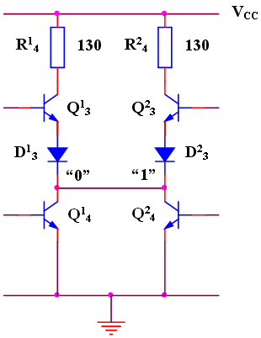
Introducere
Un dezavantaj important al circuitelor integrate TTL sau MOS cu structură obişnuită este că nu permit realizarea funcţiei ŞI cablat, adică legarea ieşirilor împreună pentru a obţine funcţia logică ŞI. Acest mod de lucru este destul de solicitat în construcţia sistemelor numerice, în special în elaborarea magistralelor.
Să considerăm două porţi TTL de tip ŞI-NU cu structură obişnuită ale căror ieşiri sunt cuplate în paralel. Dacă ambele ieşiri sunt simultan în “0” sau în “1” circuitul funcţionează corect.
În cazul în care o ieşire se află în “0” şi alta în “1” se realizează practic punerea la masă a tranzistorului Q₃², curentul prin acesta fiind limitat numai de dioda D₃² şi rezistenţa R₄² de 130Ω. Aceasta determină disiparea unei puteri excesiv de mari în tranzistoarele Q₄¹ şi Q₃² şi în rezistenţa R₄². Parametri porţii se modifică, sau se distrug tranzistoarele prin ambalare termică.

Slide 3
Dacă ieşirile a două porţi MOS se conectează în paralel, în cazul în care o ieşire este în 1 logic şi alta în 0 logic, nivelul de tensiune de la ieşire este determinat de divizorul de tensiune format de tranzistoarele cu canal n şi p aflate simultan în conducţie
Pentru a cupla în paralel mai multe porţi se utilizează circuite de tip colector deschis respectiv drenă deschisă sau circuite cu trei stări

Slide 4
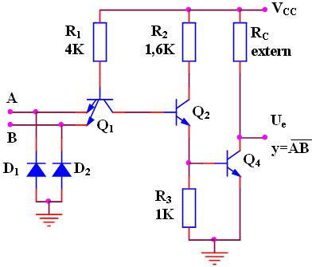
Poarta TTL cu colector în gol
Se păstrează în întregime etajul de intrare şi separatorul de nivel utilizate în construcţia porţii fundamentale
S-a modificat însă etajul de ieşire din care s-a păstrat numai tranzistorul Q4
Colectoarele tranzistoarelor Q4 aparţinând diferitelor circuite pot fi legate împreună, punctul comun fiind conectat printr-o rezistenţă la sursă
Sursa poate avea valori diferite de 5V permiţând obţinerea la ieşire şi a altor nivele de tensiune pentru starea 1 logic decât nivelul TTL
Rezistenţa comună (R_{C}) nu este inclusă în structura integrată, ea fiind calculată de proiectantul schemei în funcţie de numărul porţilor conectate împreună şi de numărul porţilor TTL care trebuie comandate de către această ieşire comună
O valoare mare a R_{C} reduce consumul de putere dar măreşte impedanţa de ieşire mărind întârzierea în propagarea semnalelor şi sensibilitatea la zgomot
Este necesar un compromis între timpul de comutare şi consumul de putere

Slide 5
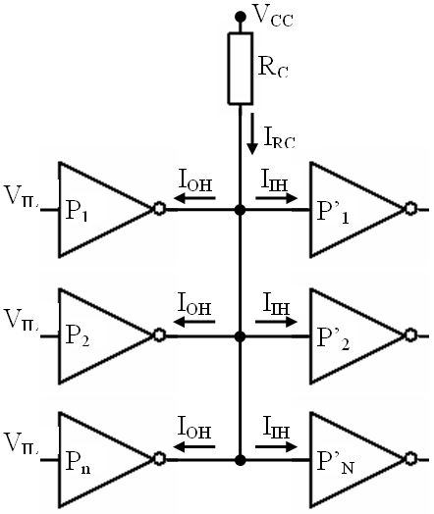
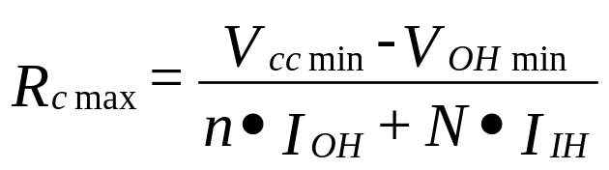
Calculul rezistenţei R_{C}
Funcţie de nivelul logic de la ieşirea comună, de curentul debitat de porţile conectate în paralel şi de curenţii absorbiţi de porţile comandate
În cazul nivelului 1 logic la ieşire rezulta:

Slide 6
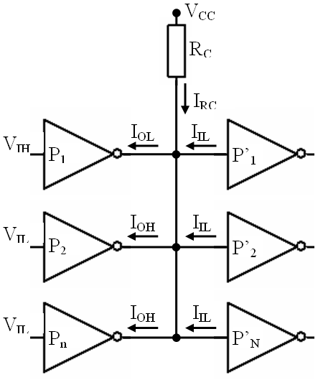
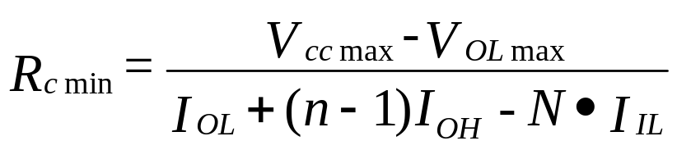
Calculul rezistenţei R_{C}
pentru nivelul 0 logic la ieşire:
V_{CC}=5V±5%
I_{OH}=250μA
I_{OL}=16mA
I_{IL}=1.6mA
I_{IH}=40μA
V_{OH}=2.4V
V_{OL}=0.4V
P_{D}=20mW
t_{pd}=13ns

Slide 7
Circuite TTL cu trei stări
Blocarea ambelor tranzistoare din circuitul de iesire
Circuitul de ieşire este izolat
Văzută dinspre ieşire, poarta TTL se prezintă ca o impedanţă mare
Circuitul dispune de trei stări: “0”, “1” şi starea de impedanţă mare, care lasă ieşirea flotantă atunci când cele două tranzistoare sunt blocate

Slide 8
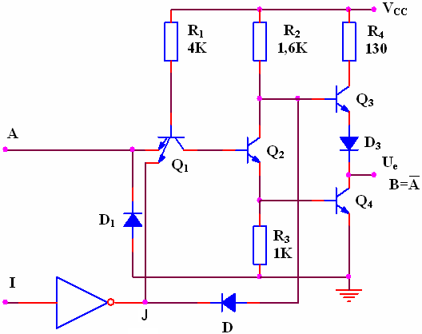
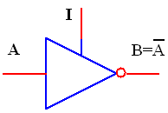
Inversorul TTL cu trei stări
I=“0” - inversor obişnuit
I=“1”, J=“0”, D deschis, Q₁ saturat, Q₂ şi Q₄ blocate, Q₃ blocat deoarece prin dioda D deschisă potenţialul bazei sale coboară la 0.7V
Circuitul va prezenta la ieşire o impedanţă mare (HZ - înaltă impedanţă)
În regim dinamic, pe lângă t_{pLH} şi t_{pHL} apar următori parametri:
timpii de stabilire a impedanţei ridicate plecând din “0”, t_{LZ}, respectiv din “1”, t_{HZ}
timpii de ieşire din starea de înaltă impedanţă şi trecerea în “0”, t_{ZL}, respectiv în “1”, t_{ZH}
timpul total de propagare este aproximativ 25 ns. Această valoare este superioară porţilor TTL obişnuite dar este inferioară circuitelor cu colector în gol
P_{D}=16mW

Slide 9
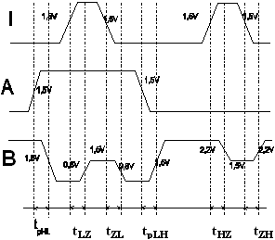

Slide 10
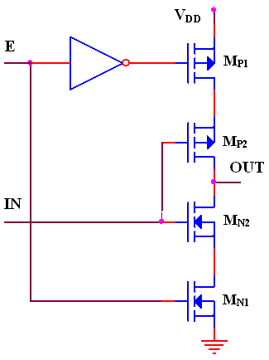
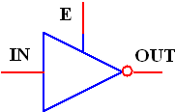
Inversorul CMOS cu trei stări
Două tranzistoare cu canal n şi două tranzistoare cu canal p
O pereche de tranzistoare p-n operează cu funcţie de inversor standard
A doua pereche funcţionează ca un comutator închis-deschis comandat de intrarea de validare E (enable)
Dacă intrarea E este în “1”, M_{N1} şi M_{P1} sunt deschise iar ieşirea poate prezenta nivelele “1” şi “0”
Când intrarea E este în “0”, M_{N1} şi M_{P1} sunt blocate si indiferent de nivelele logice prezentate la intrare impedanţa de ieşire este ridicată (mai mare de 10¹⁰Ω la 25°C).

Slide 11
Conectarea circuitelor la magistrala
Unui circuit legat la o magistrală i se atribuie, de regulă, în sistem o funcţionare atât de emiţător, cât şi de receptor. În acest caz, intrările de comandă trebuie să permită atât citirea unui cuvânt de pe magistrală, cât şi scrierea unui cuvânt pe magistrală
Printr-un semnal de comandă RD\ cuvântul de pe magistrală este introdus în circuit
printr-un semnal de comandă WR\ cuvântul din circuit este înscris pe magistrală

Slide 12
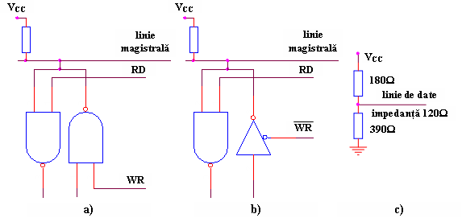
Pentru ca atunci când nu există activitate pe magistrală toate liniile să aibă acelaşi potenţial, acestea se conectează prin rezistenţe de ridicare la “1”. Dacă la magistrală sunt cuplate numai circuite TTL, în locul rezistenţelor de ridicare, se pot utiliza terminatori de magistrală (grup de rezistenţe montate la extremităţile traseelor magistralei pentru adaptarea împotriva reflexiilor).

Slide 13
TRANSFERUL ÎNTRE REGISTRE ŞI LOGICA TREI STĂRI
Formarea magistralelor este posibilă prin folosirea logicii cu trei stări (Three State Logic) la realizarea ieşirilor registrelor
Pentru transferul informatiei pe liniile magistralelor se folosesc registre cu trei stari, amplificatoare de magistrala cu trei stari (unidirectionale sau bidirectionale) precum si decodificatoare

Slide 14
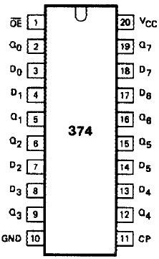
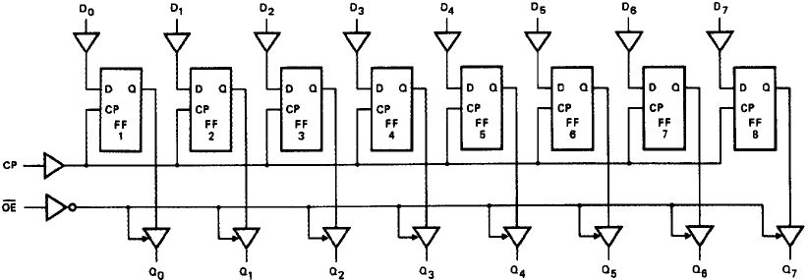
Registrul 74374
8 bistabile D ale căror ieşiri sunt bufferate cu circuite trei stări, activate prin intermediul intrării OE\ activă pe nivel cobarat
Datele vor fi valide la iesire doar daca OE\ este ‘0’
Scrierea datelor in registru se face pe frontul pozitiv al semnalului CP

Slide 15
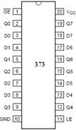
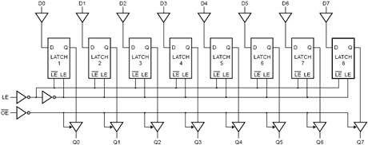
Registrul 74373
8 bistabile D ale căror ieşiri sunt bufferate cu circuite trei stări, activate prin intermediul intrării OE\ activă pe nivel coborat
Datele vor fi valide la ieşire doar dacă OE\ este ‘0’.
Datele sunt transmise la ieşirea bistabilelor atât timp cat semnalul LE se afla in ‘1’.
La trecerea semnalului LE din ‘1’ în ‘0’ datele sunt memorate în latch.

Slide 16
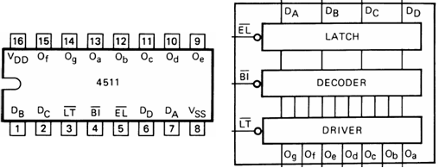
4511 - latch, decodificator, driver
Comanda unor afişoare cu LED-uri 7-segmente
Functii: latch, decodificator BCD la 7 segmente şi driver
4 intrări de date (D_{A}-D_{D})
1 intrare de activare a latch-ului activă ‘0’ (EL\)
1 intrare de blanking (stingerea segmentelor) activă ‘0’ (BI\)
1 intrare de test lamp (aprinderea segmentelor) activă ‘0’ (LT\)
7 ieşiri pentru segmente active ‘1’ (O_{a}-O_{g})

Slide 17
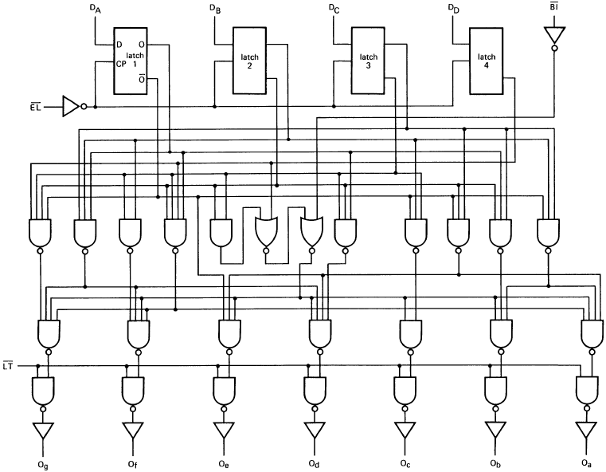
EL\ este ‘0’, O_{a}-O_{g} sunt determinate de către D_{A}–D_{D}
EL\ este ‘1’, ultimele date la D_{A}-D_{D} sunt memorate în latch-uri şi O_{a}-O_{g} sunt stabile
LT\ este ‘0’, O_{a}-O_{g} sunt ‘1’ indiferent de celelalte condiţii de intrare
LT\ este ‘1’, ‘0’ la BI\ forţează O_{a}-O_{g} in ‘0’
LT\ şi BI\ sunt ‘1’, O_{a}-O_{g} depinde de comenzile decodificatorului

Slide 18
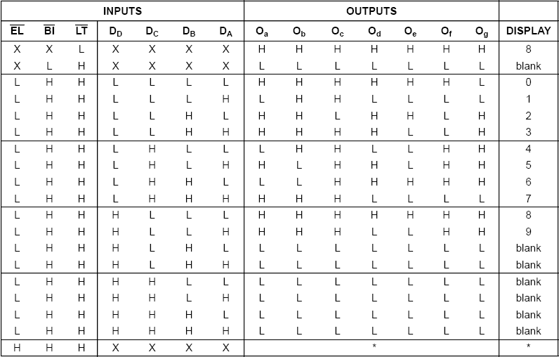

Slide 19
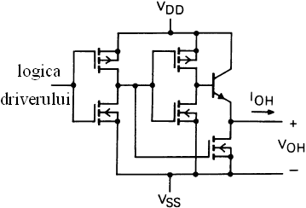
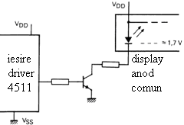
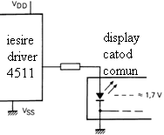
Pentru a asigura un curent de ieşire mare dispozitivul de ieşire este un tranzistor bipolar
Tensiunea de ieşire este dependentă de valoarea curentului generat
Pentru V_{DD}=5V:
I_{OH}=0mA->V_{OHmin}=4,10V,V_{OHtyp}=4,40V
I_{OH}=10mA->V_{OHmin}=3,60V,V_{OHtyp}=4,25V
I_{OH}=20mA->V_{OHmin}=2,80V,V_{OHtyp}=4,20V

Slide 20
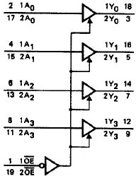
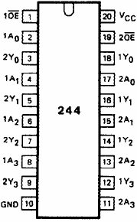
Amplificatorul unidirectional 74244
8 amplificatoare cu trei stări ale caror iesiri sunt activate prin intermediul intrărilor 1OE\ si 2OE\ active pe ‘0’
Intrarile de activare permit activarea independenta a cate 4 iesiri: 1Y₀ – 1Y₃ activate de catre 1OE\ iar 2Y₀ – 2Y₃ activate de catre 2OE\

Slide 21
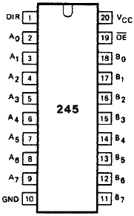
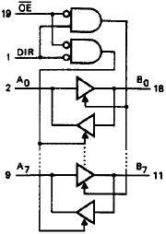
Amplificatorul bidirectional 74245
16 amplificatoare cu trei stări, cate 8 pentru fiecare sens
Starea logica a intrarii DIR permite selectia grupului de 8 amplificatoare ale caror iesiri vor fi activate: DIR=‘1’ datele sunt transmise de la A_{i} la B_{i}, DIR=‘0’ datele sunt transmise de la B_{i} la A_{i}
OE\=‘1’ permite dezactivarea tuturor iesirilor, OE\=‘0’ iesirile vor fi activate in functie de starea logica a intrarii DIR

Slide 22
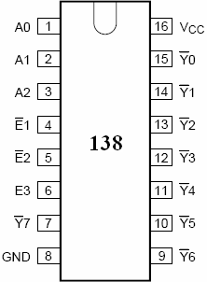
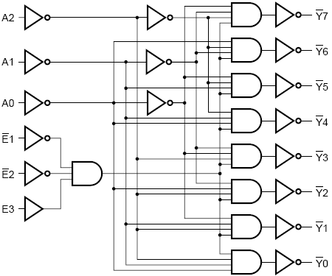
Decodificatorul 74138
3 intrari de adresa, 8 iesiri active ‘0’ si 3 semnale de validare
Daca E1\=‘0, E2\=‘0’ si E3=‘1’ iesirea Y_{i}\ corespunzatoare combinatiei binare de la intrarile de adresa A0, A1 si A2 va avea valoarea ‘0’ restul iesirilor avand valoarea ‘1’
Pentru orice alte valori ale intrarilor de validare toate iesirile vor avea valoarea ‘1’
Invalidarea circuitului nu presupune trecerea iesirilor in starea de inalta impedanta ci setarea la valoarea ‘1’ a acestora astfel incat iesirile nu vor selecta alte circuite

Slide 23
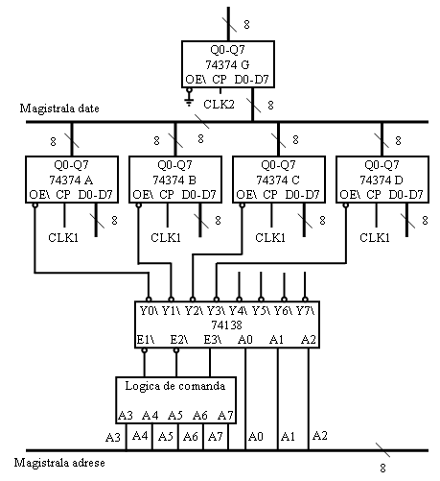
TRANSFERUL ÎNTRE REGISTRE
Informaţia din unul dintre cele patru registre A, B, C sau D, este trecută într-un al cincilea registru, G
Magistrala comuna de 8 linii de date, fie date de ieşire ale registrelor A, B, C sau D, fie date de intrare pentru registrul G
Activarea unuia dintre cele patru registre se face prin decodificarea unor linii de adresă ale magistralei de adrese care face posibilă activarea liniei OE\ corespunzătoare
Pentru selectia registrelor se folosesc toate liniile de adresa (selectie totala)
Avantaj - se poate folosi tot spatiul de adrese
Dezavantaj - complexitatea circuitului de selectie
Scrierea datelor in registre se realizeaza pe frontul crescator al semnalelor CLK1 si CLK2
Registrul G este activat tot timpul

Slide 24
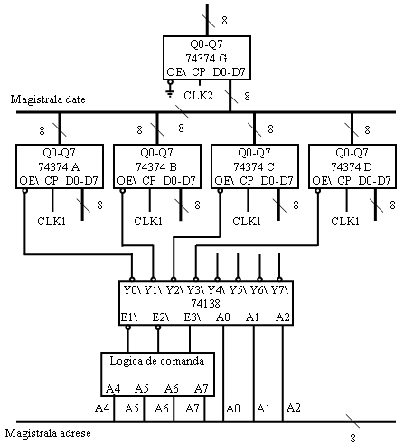
Pentru selectia registrelor se folosesc o parte din liniile de adresa (selectie partiala)
Avantaj – complexitatea circuitului de selectie scade
Dezavantaj – numarul de adrese care poate fi folosit pentru selectia registrelor scade

Slide 25
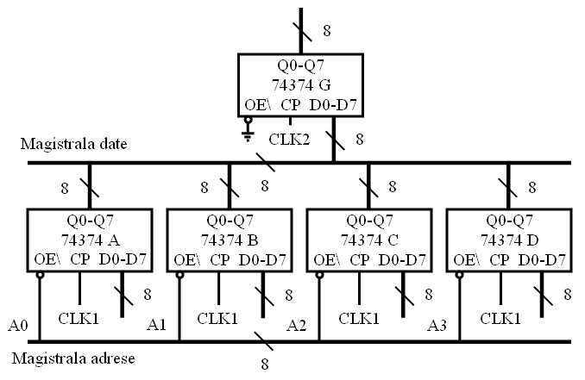
Pentru selectia fiecarui registru se foloseste cate o linie de adresa (selectie liniara)
Avantaj – complexitatea circuitului de selectie este minima
Dezavantaj – numarul de adrese care poate fi folosit pentru selectia registrelor este minim

Slide 26
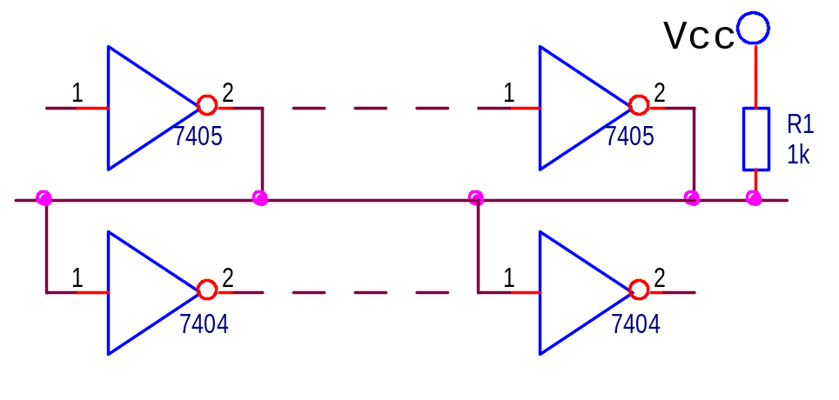
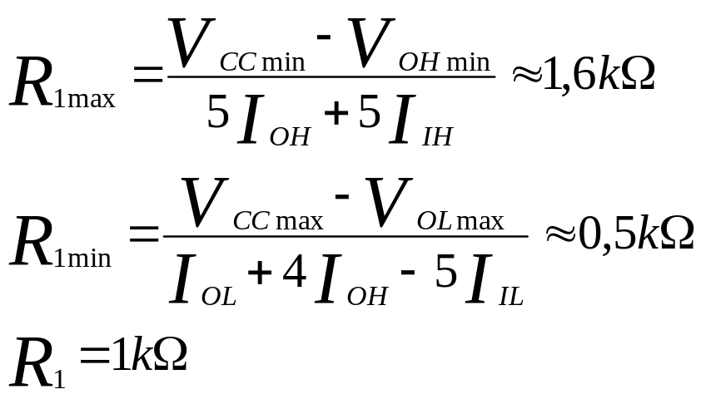
Probleme propuse
Sa se proiecteze o linie neadaptata de magistrala avand 5 transmitatori OC si 5 receptori TTL standard.

Slide 27
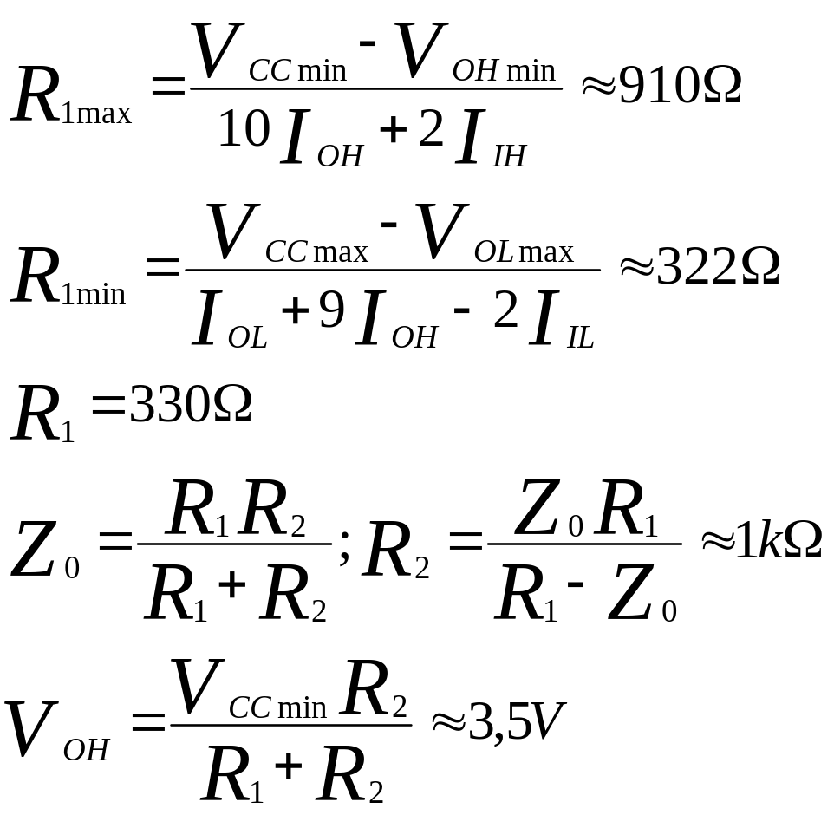
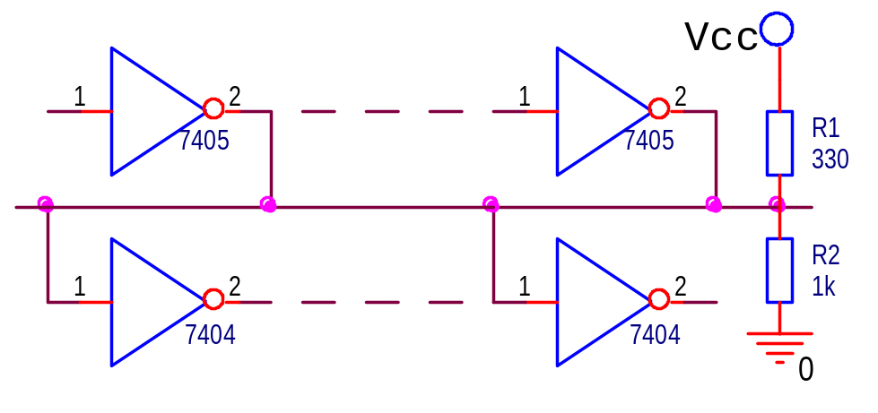
Sa se proiecteze o linie adaptata de magistrala avand 10 transmitatori OC si 2 receptori TTL standard. Linia de magistrala are impedanta caracteristica de 250Ω.

Slide 28
Sa se proiecteze o interfata de intrare/iesire care incarca magistrala unui microsistem cu o sarcina HCT si are urmatoarele porturi: 1 port intrare si un port iesire la adresa FEH, 1 port intrare si un port iesire la adresa FDH. Pentru activarea porturilor se foloseste selectia liniara. Magistrala microsistemului prezinta 16 linii de adresa, 8 linii de date si doua semnale de comanda pentru citire si respectiv scriere (RD\, WR\).

Slide 29
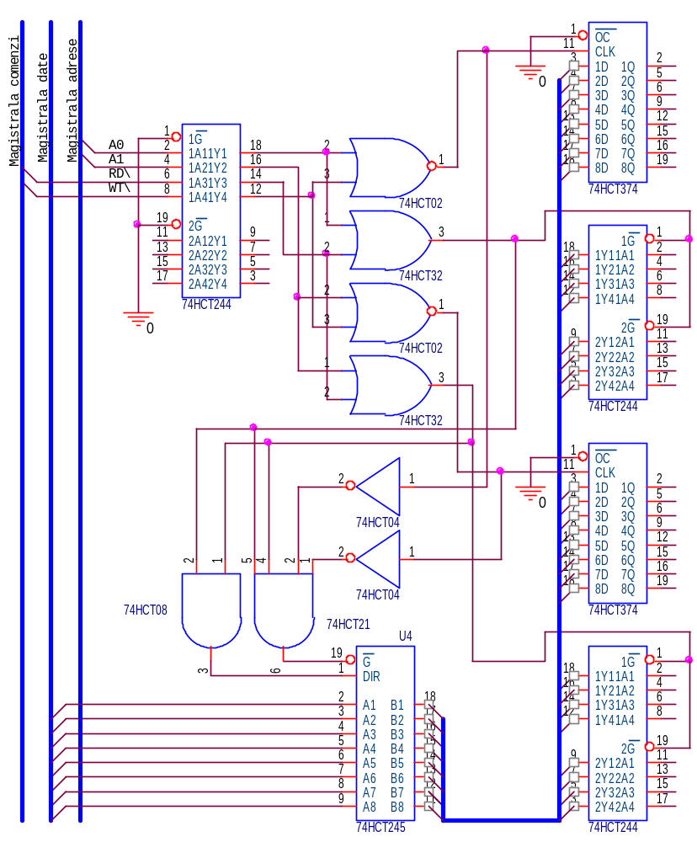

Slide 30
Sa se proiecteze o interfata de intrare/iesire care incarca magistrala unui microsistem cu o sarcina HCT si are urmatoarele porturi: 1 port intrare si un port iesire la adresa X0H, 1 port intrare si un port iesire la adresa X1H. Pentru activarea porturilor se foloseste selectia partiala. Magistrala microsistemului prezinta 8 linii de adresa, 8 linii de date si doua semnale de comanda pentru citire si respectiv scriere (RD\, WR\). La adresa X1H se conecteaza doua afisoare cu LED-uri 7-segmente anod comun si 8 taste. Pentru LED-uri se considera I_{LED}=10mA si V_{LED}=1,7V. Pentru tranzistoare se considera β=100.
Sa se proiecteze o interfata de intrare/iesire care incarca magistrala unui microsistem cu o sarcina HCT si are urmatoarele porturi: 1 port intrare si un port iesire la adresa 70H, 1 port intrare si un port iesire la adresa 71H. Pentru activarea porturilor se foloseste selectia totala. Magistrala microsistemului prezinta 8 linii de adresa, 8 linii de date si doua semnale de comanda pentru citire si respectiv scriere (RD\, WR\). La adresa 70H se conecteaza doua afisoare cu LED-uri 7-segmente catod comun si 8 taste. Pentru LED-uri se considera I_{LED}=10mA si V_{LED}=1,7V.

